Slide 1
分類搜尋

Slide 2
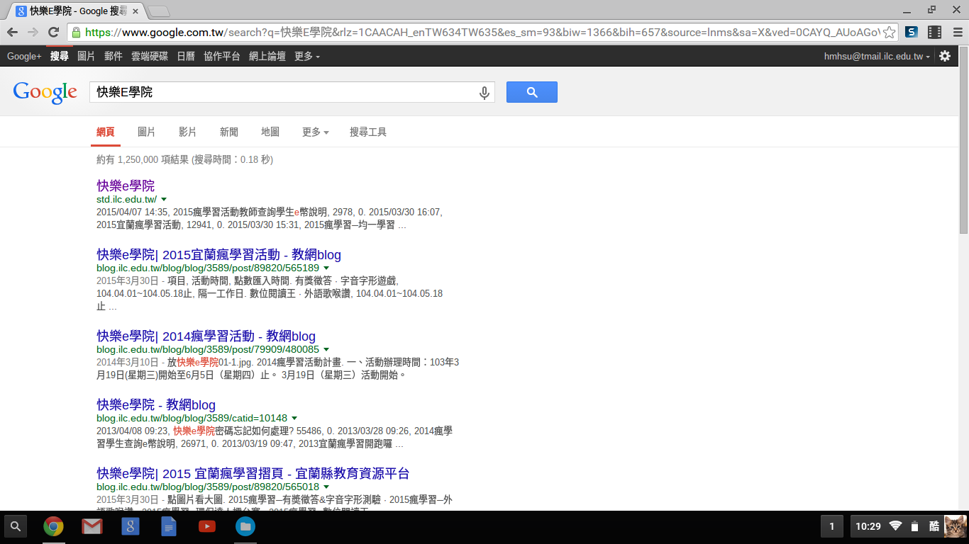
依不同的類別，分類搜尋

Slide 3
搜尋網頁

Slide 4
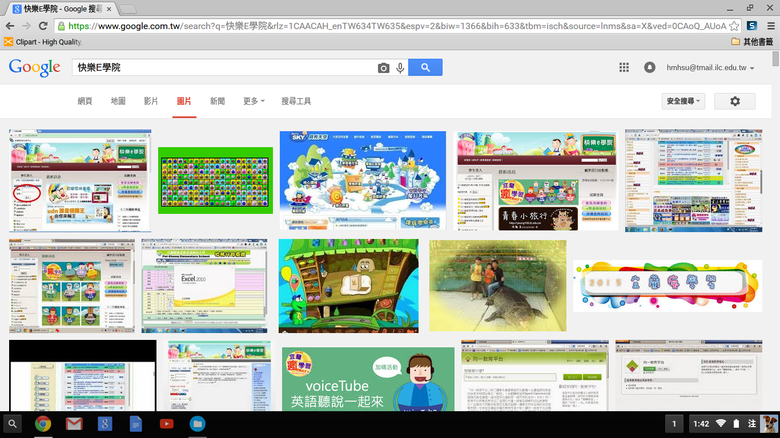
搜尋圖片

Slide 5
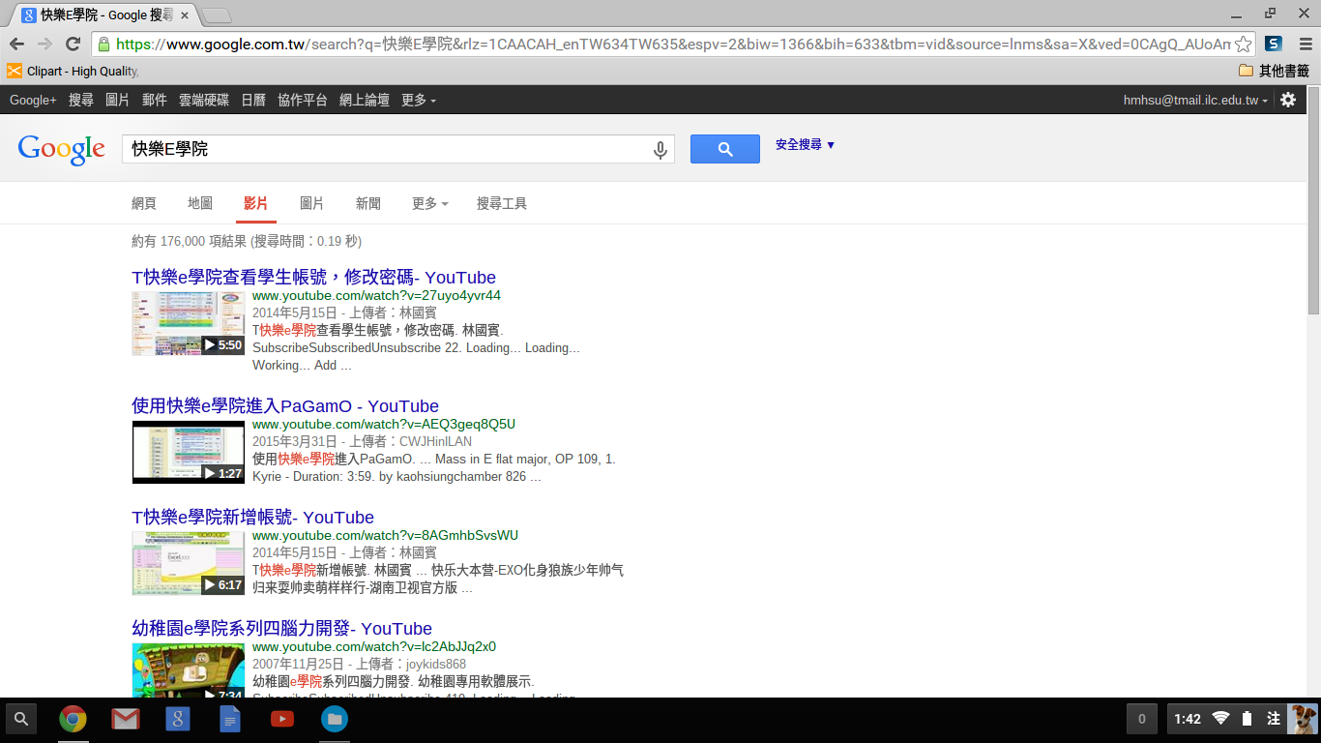
搜尋影片

